Slide 1
СОЗДАНИЕ СОБСТВЕННЫХ ЭЛЕМЕНТОВ УПРАВЛЕНИЯ

Slide 2
Цели создания
требуемая функциональность уже реализована, но несколькими отдельными элементами управления. Например, необходим календарь с возможностью добавлять на нем надписи.
элемент управления в библиотеке существует, но его функциональности недостаточно;
необходим совершенно новый элемент управления;

Slide 3
Способы создания новых элементов управления
Объединение стандартных элементов управления в группы (составные элементы управления),
Объявление новых классов, наследующих от существующих элементов управления (расширение функциональности существующих элементов управления),
Написание новых элементов “с нуля”.

Slide 4
Последовательность создания собственного элемента
Разработка класса собственного элемента управления.
Размещение класса собственного элемента управления на панели ToolBox.
Написание тестового приложения с собственным элементом управления.

Slide 5
1.Создание собственного элемента путем объединения стандартных элементов

Slide 6
Требования к собственному элементу:
при передаче фокуса на составной элемент управления он должен переходить не на отдельные составляющие его подэлементы, а на весь элемент управления;
должны быть правильно установлены свойства как у всего элемента управления, так и у отдельного его подэлемента.

Slide 7
ПРИМЕР создания элемента управления, представляющего собой текстовое поле и полосу вертикальной прокрутки.
Создайте новый проект на базе шаблона Windows Control Library (команда File\New Project\Windows Control Library).
Присвойте имя создаваемому компоненту, например Myscroll.
Разместите на форме элемент textBox, задайте его свойство ReadOnly = true. Справа от э элемента textBox разместите полосу вертикальной прокрутки (элемент vScrollBar).
Создайте код

Slide 8
Код файла, содержащего класс компонента
//создание собственного класса, производного от UserControl
public partial class MYComponent : UserControl
{
//инициализация свойств нового элемента управления
// минимальная позиция ползунка элемента vScrollBar
private int m_min = int.MinValue;
// максимальная позиция ползунка элемента vScrollBar
private int m_max = int.MaxValue;
// текущая позиция ползунка элемента vScrollBar
private int m_current = 0;
public int Min
{
get
{ // получение минимальной позиции ползунка элемента vScrollBar
return m_min;
}

Slide 9
Код файла, содержащего класс компонента
(продолжение)
set
{
// установка минимальной позиции ползунка элемента vScrollBar
m_min = value;
}
}
public int Max
{
// получение максимальной позиции ползунка элемента vScrollBar
get
{
return m_max;
}
set
{
// установка максимальной позиции ползунка элемента vScrollBar
m_max = value;
}
}

Slide 10
Код файла, содержащего класс компонента
(продолжение)
public int Current
{
get
{
// получение текущей позиции ползунка элемента vScrollBar
return m_current;
}
set
{
// установка текущей позиции ползунка элемента vScrollBar
if ((value > m_max) || (value < m_min))
{
throw new ArgumentOutOfRangeException("Current");
}
m_current = value;
textBox1.Text = m_current.ToString();
}
}
public MYComponent() // конструктор
{
InitializeComponent();
}

Slide 11
Код файла, содержащего класс компонента
(продолжение)
/*Метод vScrollBar1_Scroll – это реакция на перемещение ползунка элемента vScrollBar. Чтобы написать код этого метода дважды щелкните мышью на ползунке на форме. Аргумент ScrollEventArgs e метода vScrollBar1_Scroll содержит тип события – перемещение ползунка вверх или вниз */
private void vScrollBar1_Scroll(object sender, ScrollEventArgs e)
{
// событие SmallIncrement происходит при перемещении ползунка вверх
//анализ типа события
if (e.Type == ScrollEventType.SmallIncrement)
{
try
{
Current -= 1;
}
catch
{
}
}

Slide 12
Код файла, содержащего класс компонента
(продолжение)
// событие SmallDecrement происходит при перемещении ползунка вниз
else if(e.Type==ScrollEventType.SmallDecrement)
{
Current += 1;
}
}
}
}
Свойства Min, Max и Current являются публикуемыми (published), они будут отображаться в окне свойств создаваемого нами элемента управления. Для каждого из этих свойств задаются методы get и set, используемые для получения и установки значения данного свойства у элемента управления.

Slide 13
Компиляция проекта
Сохраните созданный файл, например под именем UserControl1.
Скомпилируйте данный проект. Так как мы должны построить dll, то для компиляции нашего проекта можно выбрать один из следующих вариантов:
– компиляцию из среды Visual Studio, выполнив команду Build\Build Solution;
компиляцию из командной строки, выполнив команду
csc / out: newelement.dll /t: library имя файла
Если вы сделали все правильно, то в каталоге в папке с проектами / debug/ bin /… будет создан выходной библиотечный файл с именем имя файла.dll
Закройте проект.

Slide 14
Добавление созданного элемента на панель ToolBox
Выполните следующие действия:
Создайте проект на основе шаблона Windows Application.
Создайте на панели ToolBox новую закладку, для чего нажмите правую кнопку мыши на окне ToolBox и выберите пункт Add Tab, появится новая закладка, введите ее имя, например MyComponent. Выделите эту закладку щелчком мыши и нажмите правую кнопку мыши.

Slide 15
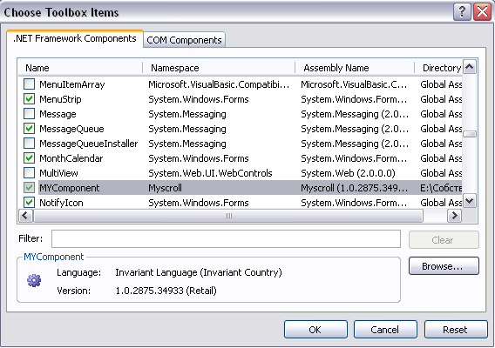
Добавление созданного элемента на панель ToolBox

Slide 16
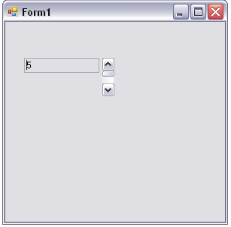
Тестирование созданного элемента управления
Создайте новый проект и разместите на форме созданный вами элемент MyComponent

Slide 17
2. Объявление новых классов, наследующих от существующих элементов управления

Slide 18
Цель применения
Этот тип элементов управления необходим в случае, когда функциональности существующего элемента управления явно недостаточно. Класс создаваемого элемента управления должен описывать все возможности библиотечного элемента и содержать дополнительные возможности. Для этого необходимо создать собственный класс, который будет являться наследником от класса элемента управления, существующего в библиотеке .NET. В этом классе необходимо перегрузить методы базового класса и определить новые методы и свойства

Slide 19
Код класса элемента расширяющего функциональность для поля редактирования
public class UIntTextBox : TextBox
{
public delegate void InvalidUserEntryEvent(object sender, KeyPressEventArgs e);
public InvalidUserEntryEvent InvalidUserEntry;
public UIntTextBox()
: base()
{
}

Slide 20
Продолжение кода класса
protected override void OnKeyPress(KeyPressEventArgs e)
{
base.OnKeyPress(e);
int asciiCode = Convert.ToInt32(e.KeyChar);
if (asciiCode >= 47 && asciiCode <= 57)
{
try
{
int res = int.Parse(Text + e.KeyChar);
e.Handled = false;
return;
}
catch
{
e.Handled = true;
}
}
if (asciiCode == 8)
{
e.Handled = false;
return;
}
e.Handled = true;
if (InvalidUserEntry != null)
InvalidUserEntry(this, e);
}

Slide 21
Продолжение кода класса
public override string Text
{
get { return base.Text; }
set {
try {
int res = int.Parse(value);
if (res >= 0)
{
base.Text = value;
}
return; }
catch (ArgumentNullException)
{
base.Text = value;
return;
}
catch { throw; }
}
}
}

Slide 22
Код класса формы
public partial class Form1 : Form
{
private UIntTextBox textBox1;
public Form1()
{
this.textBox1 = new UIntTextBox();
this.textBox1.Size = new Size(120, 20);
this.ClientSize = new Size(160, 80);
this.Controls.Add(this.textBox1);
this.Text = "Тест элемента управления";
InitializeComponent();
}
}
}

Slide 23
НАПИСАНИЕ НОВЫХ ЭЛЕМЕНТОВ “С НУЛЯ”

Slide 24
ОСОБЕННОСТИ
В этом случае базовым является класс Control, который не предоставляет потомкам даже элементарного графического интерфейса. Процесс визуализации должен обеспечиваться переопределяемым обработчиком события Paint. При этом переопределяется виртуальный метод базового класса OnPaint с единственным аргументом типа PaintEventArgs, который содержит информацию о клиентской области элемента управления.

Slide 25
Код класса собственного элемента
public class MyControl : Control
{
private Color lineColor;
public Color LineColor
{
get { return lineColor; }
set { lineColor = value; }
}
public MyControl() { LineColor = Color.Red; }
protected override void OnPaint(PaintEventArgs e)
{
base.OnPaint(e);
Graphics graph = e.Graphics;
Pen pen = new Pen(LineColor);
graph.DrawLine(pen, 0, Height / 2, Width, Height / 2);
graph.DrawLine(pen, Width / 2, 0, Width / 2, Height);
}
}

Slide 26
Код класса формы
public partial class Form1 : Form
{
private MyControl myControl;
public Form1()
{
myControl = new MyControl();
myControl.LineColor = Color.Red;
myControl.Location = new Point(0, 0);
myControl.Name = "myControl";
myControl.Size = new Size(120, 120);
myControl.TabIndex = 0;
Controls.Add(myControl);
InitializeComponent();
}

Slide 27
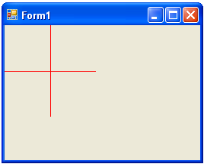
Тестирование собственного элемента

